Slide 1

1차년도 LogChain 기능 소개서
LogChain 사용 설명서 및 기능 소개서
Blockchain and Software Engineering Lab.
작성자 : 이동현
작성일 : 2018-02-26

Slide 2
01 LogChain 플랫폼 소개

Slide 3
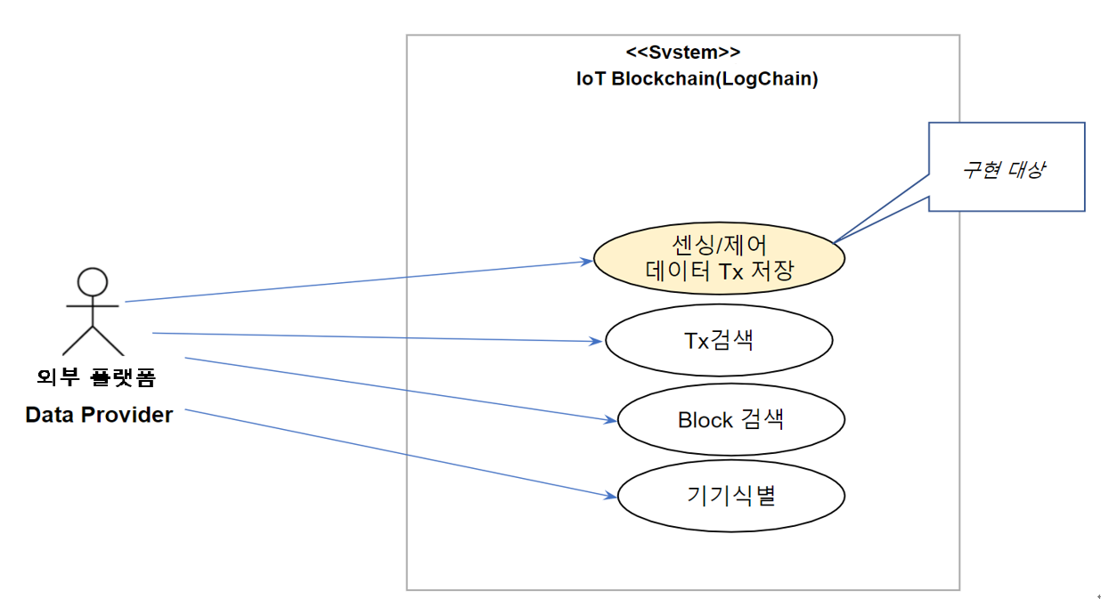

LogChain 플랫폼 소개
01
구현 feature 소개 및 향후 계획
IoT 환경에 고도화된 블록체인 플랫폼
현재 진행 상황
IoT 환경의 PC노드에서 동작하는 Full-node의 모든 기능을 개발 (P2P, File Controller, Service Framework, Node Mgr)
경량화된 합의 알고리즘 적용
외부 플랫폼에게 블록체인 상에 정보 저장을 위한 Rest API 제공
센싱/제어 데이터 Tx를 저장하기 기능
센싱/제어 데이터 외에 다른 데이터를 저장해도 무방
외부 IoT Platform과의 연동 테스트 완료
Python code
라즈베리 파이 환경으로의 포팅 작업 완료
향후 계획
smart contract 기능 추가된 logchain(s) 개발

Slide 4
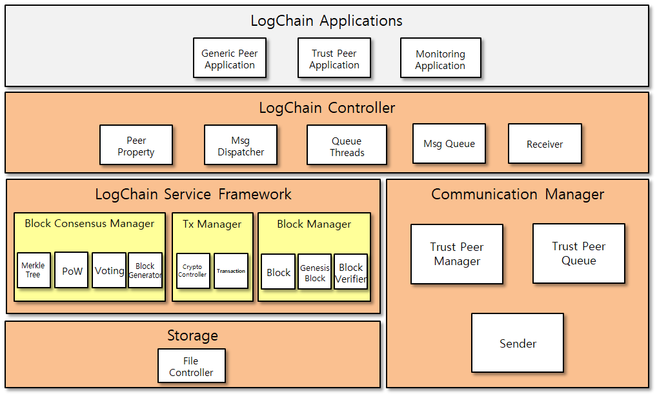
LogChain 플랫폼 소개
01
Platform Architecture
LogChain Applications layer
플랫폼 구동을 위한 main 함수 포함
LogChain 데이터 가시화를 위한 monitoring 모듈 포함
LogChain Controller layer
노드 간 전달 이벤트 처리 모듈 포함
LogChain Service Framework layer
블록체인 기본 기능을 제공하는 모듈 포함

Slide 5
02 LogChain 기능 설명

Slide 6



LogChain 기능 설명
02
folder & icons
LogChain
폴더 아이콘 : 패키지 및 파일들 담기 위한 폴더
_BlockStorage
_ContractStorage
_DataStorage
저장소 아이콘 : 플랫폼 실행을 위한 파일 저장소
_VotingStorage
communication
demo
launcher
패키지 아이콘 : 플랫폼 패키지 폴더
logging
monitoring
monitoring
peerproperty
Python 파일 아이콘 : 패키지에 들어있는 .py 파일
restapi_dispatch
service
storage
supplychain

Slide 7
LogChain 기능 설명
02
msg_dispatch package
LogChain
dispatch_queue_list.py
transaction, block, voting, socket의 queue를 가지고 있음
t_type_queue_thread.py
transaction queue에 있는 데이터를 처리하는 Thread
합의 카운트(default:5)가 되면 voting 시작 메시지 전파
b_type_queue_thread.py
block queue에 있는 데이터를 처리하는 Thread
block queue 메시지를 파싱하여 block 생성
v_type_queue_thread.py
voting queue에 있는 데이터를 처리하는 Thread
voting 난이도 결정 및 voting 과정 실행
_BlockStorage
_ContractStorage
_DataStorage
_VotingStorage
communication
msg_dispatch
p2p
peermgr
demo
launcher
logging
monitoring
monitoring
peerproperty
restapi_dispatch
service
storage
supplychain

Slide 8
LogChain 기능 설명
02
p2p package
LogChain
receiver.py
p2p network에서 메시지 수신 및 처리
msg_dispatch 패키지의 각 타입 별 queue에 메시지를 분류해서 추가함
sender.py
p2p network에서 메시지 송신 및 처리
send(), send_to_all(), sending_tx(), sending_mining_block()
_BlockStorage
_ContractStorage
_DataStorage
_VotingStorage
communication
msg_dispatch
p2p
peermgr
demo
launcher
logging
monitoring
monitoring
peerproperty
restapi_dispatch
service
storage
supplychain

Slide 9
LogChain 기능 설명
02
peermgr package
LogChain
peerconnector.py
class ConnectingToPeerMgrThread(threading.Thread)
peerlist에 있는 peer에게 연결 요청을 하는 Thread
class ListeningToPeerMgrThread(threading.Thread)
peerlist에 있는 peer의 메시지를 수신하기 위한 Thread
class UpdatingConnectedPeerListThread(threading.Thread)
peerlist를 업데이트 해주는 Thread
peermgr.py
peermgr.json 파일에 있는 trustpeer ip 정보를 가지고 peer들을 관리하는 매니저 기능을 함
_BlockStorage
_ContractStorage
_DataStorage
_VotingStorage
communication
msg_dispatch
p2p
peermgr
demo
launcher
logging
monitoring
monitoring
peerproperty
restapi_dispatch
service
storage
supplychain

Slide 10
LogChain 기능 설명
02
monitoring package
LogChain
monitoring.py
블록체인 네트워크에서 발생한 데이터들을 가시화 해주는 클래스
log(data),add_peer(title,subtitle,iconfilename)
class Form
add_node(title,subtitle,iconfilename)
remove_node(index)
change_status_text(message)
add_log_item(log)
add_block_item(log)
add_transaction_item(log)
change_frame_color(r,g,b)
add_queue(data)
read_queue()
node_widget.py
PyQT의 QtWidget을 상속받아 만든 node_widget 클래스
_BlockStorage
_ContractStorage
_DataStorage
_VotingStorage
communication
demo
launcher
logging
monitoring
peerproperty
restapi_dispatch
service
storage
supplychain

Slide 11
LogChain 기능 설명
02
blockconsensus package
LogChain
blockgenerator.py
블록생성 기능을 가지고 있으며 난이도 결정 및 머클루트, 트랜잭션 등을 블록에 담아주는 역할을 함
proof_of_work.py
작업 증명을 하기 위해 정해진 nonce값으로 해시 값을 찾아내는 역할
voting.py
블라인드 보팅을 진행하는 역할을 함
보팅을 통해 작업 난이도를 반환 함
merkle_tree.py
블록 생성에 필요한 머클 루트와 머클 트리 생성을 함
_BlockStorage
_ContractStorage
_DataStorage
_VotingStorage
communication
demo
launcher
logging
monitoring
peerproperty
restapi_dispatch
service
blockconsensus
blockmanager
transactionmanager
storage
supplychain

Slide 12
LogChain 기능 설명
02
blockmanager package
LogChain
block.py
block header 값과 block body(tx_list)값을 가지고 있는 value object
genesisblock.py
제네시스 블록(가장 처음 생성된 블록) 생성 기능을 가지고 있음
_BlockStorage
_ContractStorage
_DataStorage
_VotingStorage
communication
demo
launcher
logging
monitoring
peerproperty
restapi_dispatch
service
blockconsensus
blockmanager
transactionmanager
storage
supplychain

Slide 13
LogChain 기능 설명
02
transactionmanager package
LogChain
transaction.py
타입, 타임스탬프, id, 데이터를 가지고 있는 value object
_BlockStorage
_ContractStorage
_DataStorage
_VotingStorage
communication
demo
launcher
logging
monitoring
peerproperty
restapi_dispatch
service
blockconsensus
blockmanager
transactionmanager
storage
supplychain

Slide 14
LogChain 기능 설명
02
device_manager package
LogChain
get_device_info.py
현재 작동중인 노드의 고유 기기번호를 가져오는 기능
get_sensor_value.py
작동중인 노드가 수집한 센서 값을 가져오는 기능
transaction.py
수집된 센서 값과 타입을 설정하여 트랜잭션을 생성하는 기능
_BlockStorage
_ContractStorage
_DataStorage
_VotingStorage
communication
demo
launcher
logging
monitoring
peerproperty
restapi_dispatch
service
storage
supplychain
device_manager
package_manager
supplychain_ui

Slide 15
LogChain 기능 설명
02
supplychain_ui package
LogChain
main_ui.py
class Ui_Dialog(object)
setupUi(Dialog)
main_ui의 각 컴포넌트 설정 및 변수 초기화
retranslateUi(Dialog)
각 컴포넌트 텍스트 설정
set_device()
기기의 고유 디바이스 값을 가져오는 기능
start_supplychain()
센서 값 수집 시작 및 텍스트 내용 초기화
_BlockStorage
_ContractStorage
_DataStorage
_VotingStorage
communication
demo
launcher
logging
monitoring
peerproperty
restapi_dispatch
service
storage
supplychain
device_manager
package_manager
supplychain_ui

Slide 16
03 LogChain 설치 및 예제

Slide 17
LogChain 설치 및 예제
03
LogChain git clone & setup libraries (Windows OS)
https://github.com/ldh1428a/LogChain.git에서 프로젝트 다운로드
python 3.6 설치 후 pip가 설치된 경로로 들어가서 cmd창을 오픈
cmd에 pip install PyQt5 입력
cmd에 pip install netifaces 입력
(python의 기본 설치경로는 %AppData%Local\Programs\Python\Python36\Scripts)

Slide 18
LogChain 설치 및 예제
03
LogChain git clone & setup libraries (Ubuntu OS)
sudo apt-get update
sudo reboot
sudo apt-get install git-core
sudo apt-get install python-pip
sudo pip install –upgrade pip
sudo pip install flask
sudo pip install PyQt5
git clone https://github.com/ldh1428a/LogChain.git
LogChain이 설치된 경로로 이동
git checkout logchain_soo
git pull
sudo pip install netifaces

Slide 19

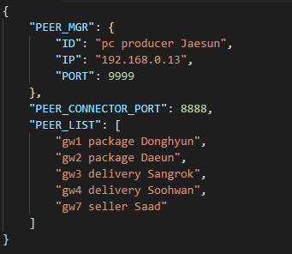
LogChain 설치 및 예제
03
LogChain Configuration
root 폴더에 아래와 같이 폴더 구조 생성
peermgr.json 파일에서 데모용 ip를 자신의 ip로 변경
ID, IP, PORT를 수정

Slide 20
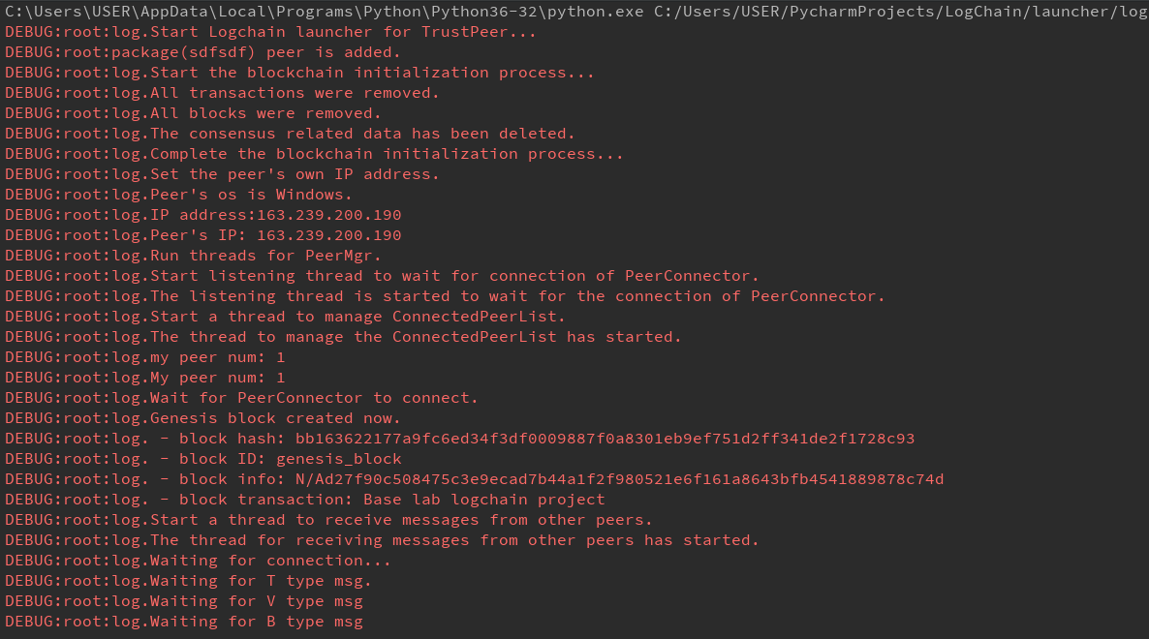
LogChain 설치 및 예제
03
LogChain Examples(none argument)

Slide 21
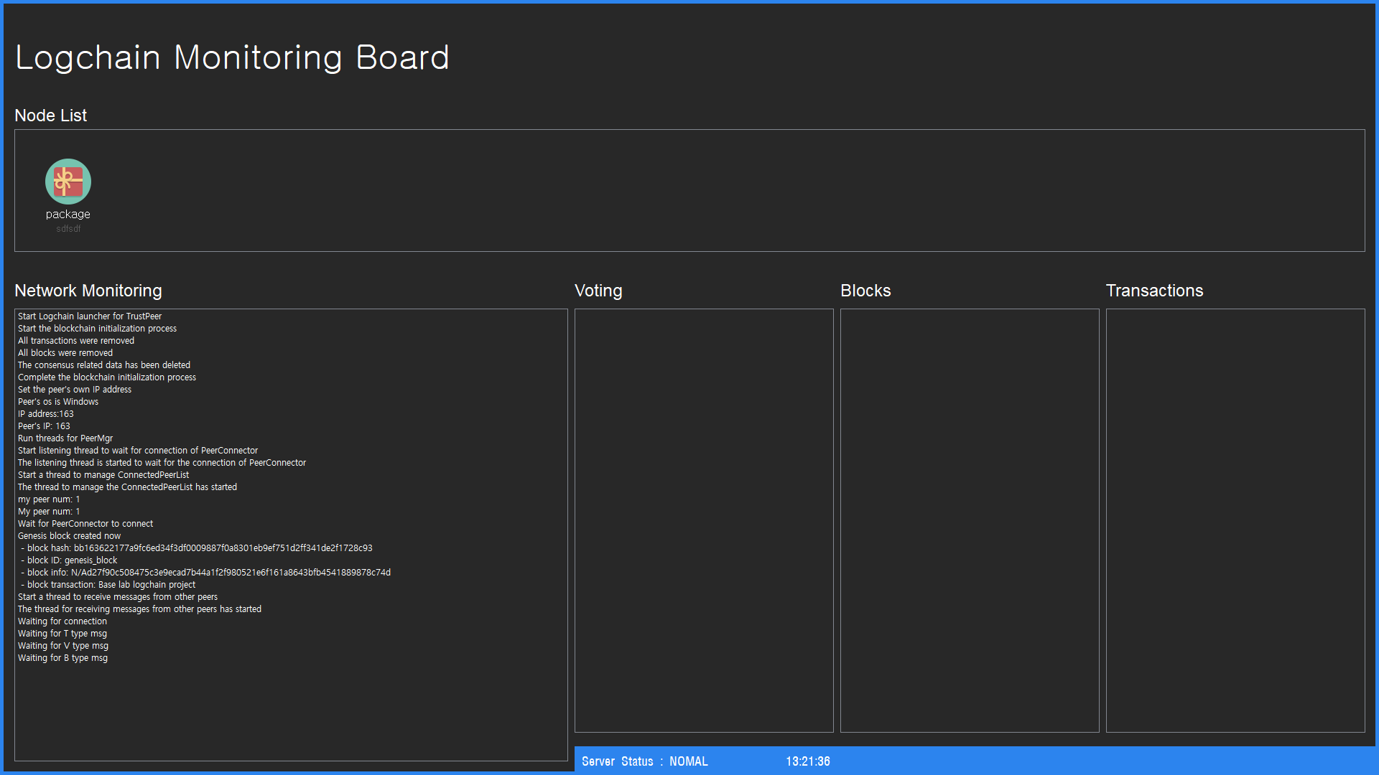
LogChain 설치 및 예제
03
LogChain Examples(argument : monitor)

